Slide 1
Machine Translation
Uma visão sobre SMT, Seq2Seq e NMT

Slide 2
Overview
O que é a tradução automática?
Qual sua relevância?

Slide 3
Parte 1 Tradução automática estatística Statistical Machine Translation (SMT)
Tradução de idiomas orientada por dados
Problema
Arquitetura
Aprendizado

Slide 4
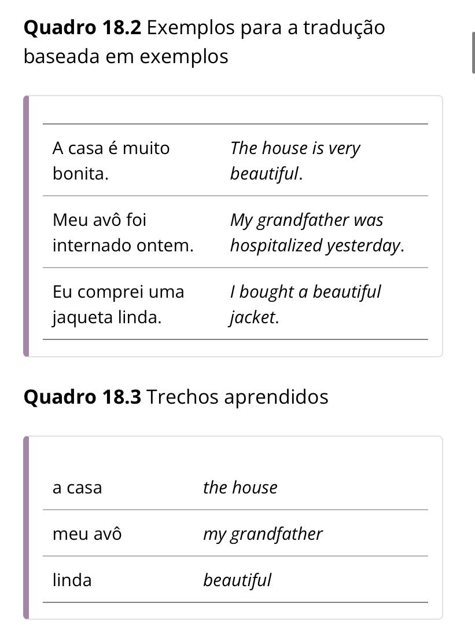
Abordagens - Antes da SMT
Tradução Direta - Mapeamento direto de palavras-fontes para palavras alvo sem passar por outro nível de análise.
Ex. Entrada: A casa do meu avô é linda.
Saída: _house_my granddad_beautiful.
NÃO é capaz de lidar com a estrutura( sintaxe) da língua.
Tradução Automática Baseada em Regras: é baseada em conhecimento desenvolvido por meio de regra linguística, que levam em consideração morfologia, sintaxe e semântica da língua de origem e de destino. A regra é formulada e criada manualmente por especialistas de linguagem.
Ex. <SUB><PREP/de>+<Det/[a/o]> ⇒’s <SUB> Cada palavra tem seu papel
Desvantagem: Necessidade de mapear o conhecimento linguístico em regras corretas. — Limitada - já que a língua está sempre mudando.
Tradução por Interlíngua: Uso de uma intermediária - metalíngua - independente das linguas envolvidas e ao mesmo tempo capas de representar informações de qualquer outra. Desvantagem : Ingenuidade em acreditar que existe a possibilidade de ser criar uma linguagem universal.
Tradução automática Baseada em exemplos: EBMT( Example Based Machine Translation) é proposto um modelo baseado em imitação de exemplos de tradução de frases semelhantes, buscando traduzir a partir dos exemplos existentes( usa sequênciaa de palavras). Ex: A casa é bonita- The House is very beautiful - Trecho aprendido -the house. - A partir daí o sistema seria capaz de combina-lo em um corpus maior.

Slide 5
Características:
A existência de um Corpus paralelo
Ideia básica: Uso do corpus paralelo para treinar
Exemplo: Modelo da IBM de francês - inglês com mais de 1 milhão de palavras(Parlamento Canadense);
Os primeiros modelos surgiram em 1990;
Porém já havia sido introduzido a idéia de usar em 1949;
3 formas de STM : Por TA estatística baseada em palavras (Word-based Statistical Machine Translation), TA estatística baseada em frases (em inglês, Phrase-based Statistical Machine Translation ou PBSMT),TA estatística baseada em sintaxe;

Slide 6
Problema - Comparativo
Dada uma frase em um idioma de entrada (também chamado de idioma de origem),
traduzi-lo automaticamente (por exemplo, usando um programa de computador) em um
idioma alvo:
A linguagem é um sistema restrito e baseado em regras:
As regras são formuladas com base na intuição humana
Abordagens Estatísticas:
A linguagem é o total de suas instâncias
Generalizações sobre idiomas são possíveis com base em grandes
coleções de textos (corpora), que são considerados como amostras representativas

Slide 7
Características
Utiliza modelos probabilísticos para gerar traduções entre idiomas.
Procura estimar a probabilidade/probabilidade de uma palavra(e) da língua(e) de origem ser traduzida para uma palavra(f) da língua-alvo;
Utiliza método de Aprendizagem Supervisionada - Ele tenta estimar a tradução mais provável de uma palavra de teste em uma língua de destino, dada a sua representação na língua de origem.
Uma palavra pode ter traduções diferentes dependendo do contexto em que foi usada.
A Estimativa de Máxima Verossimilhança é usada para aproximar a probabilidade de tradução dessas palavras.

Slide 8
Para o corpus
1.LMs estatísticos estimam a probabilidade de uma frase a partir de suas contagens de frequência de n-gramas em um monolíngue corpus;
2.Dentro de um sistema SMT, contribui para selecionar fluentes frases na língua-alvo;
3. Técnicas de suavização são usadas para não serem frequentes traduções não são descartadas de antemão; (eliminar palavras/pontuação)
4. Deve-se pelo menos modelar para cada palavra no idioma de origem:
Sua tradução, o número de palavras necessárias no idioma alvo,a posição da tradução dentro da frase,e, além disso, a quantidade de palavras que precisam ser geradas do princípio;

Slide 9
Lexical
Como traduzir uma palavra → procurar no dicionário
Haus — house, building, home, household, shell.
Haus – casa, edifício, lar, agregado familiar, concha.
Estimate Translation Probabilities
Maximum likelihood estimation
pf (e) = 0.8 if e = house,
0.16 if e = building,
0.02 if e = home,
0.015 if e = household,
0.005 if e = shell.

Slide 10
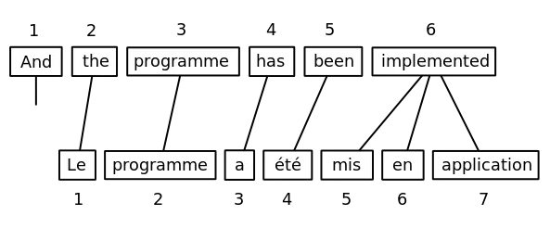
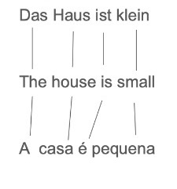
Alignment
componente importante:
Segundo componente mais importante desses tipos de sistemas SMT é o Modelo de Alinhamento. O modelo de alinhamento é simplesmente um mapeamento entre cada palavra em uma frase de origem para uma palavra em uma sentença de destino. Também é possível, que várias palavras em uma frase de origem, seja mapeado para a mesma palavra em uma sentença de destino.

Slide 11
Treinando o modelo
– alinhamento de palavras
– extração de pares de frases
– pontuação de pares de frases

Slide 12
Language model P(e) P(e): Language model probability as in ML model.
Translation model P(f |e) P(f |e): Translation model probability as in ML model.
Translation model P(e|f ) P(e|f ): Inverse translation model probability to be added to the generative one

Slide 13
SMT, components The translation model P(f |e)
Translation model
T(f ) = ˆe = argmaxe P(e) P(f |e)
Estimation of the lexical correspondence between languages.
How can be P(f |e) characterised?
NULL Quan tornes a casa ?
When are you coming back home ?

Slide 14
Para fixar:
Em resumo, para esta abordagem, podemos dizer, os dois principais componentes de um modelo baseado em palavras são:
O Léxico: que armazena as possíveis traduções de palavras
O Modelo de Alinhamento (um para um OU um para vários)
Curiosidade: "Esta era a abordagem SMT base para o Google Tradutor quando foi lançado".

Slide 15
Parte 2 - Seq2Seq
Aprendizagem sequência a sequência com redes neurais
Referência:
"Sequence to Sequence Learning with Neural Networks" de Ilya Sutskever, Oriol Vinyals, Quoc V. Le (2014)

Slide 16
Problemas e Motivações
RNN tradicionais e o desvanecimento do gradiente
LSTM para ler a sequência de entrada, um passo de tempo de cada vez, para obter uma grande representação vetorial de dimensão fixa
Uma memória de curto prazo de longa duração (LSTM) multicamadas para mapear a sequência de entrada para um vetor de uma dimensionalidade fixa e, em seguida, outro LSTM profundo para decodificar a sequência de destino do vetor

Slide 17
Arquitetura
Sequência para sequência (Sq2Sq) ou codificador <=>decodificador
Outputs
Decoder
Encoder
Inputs
Outputs

Slide 18
Arquitetura
Output
Bem-vindo
à
Universidade
Decoder
0.1,0.2,...
0.3,0.1,...
0.2,0.3,...
Encoder
Bem-vindo
Universidade
à
Welcome
to
University

Slide 19
Codificador
O codificador interpreta a sequência x em um vetor c ∈ Rm. Uma palavra w ∈ V pode, em geral, ser representada como um vetor v_w ∈ R^|V|
Lê a sequência de entrada de tokens (ou seja, palavras de uma frase) um a um e, em seguida, produz um vetor de contexto de dimensão fixa (ou seja, resume as informações em um vetor de um tamanho definido)
Uma camada de codificador. Depois que os tokens de entrada são mapeados em um espaço de recurso dimensional, a sequência é passada por uma camada de codificador para compactar todas as informações da camada de incorporação de entrada (de toda a sequência) em um vetor de recurso de comprimento fixo. Normalmente, um codificador é feito de redes do tipo RNN, como a memória de longo a curto prazo (LSTM) ou a unidade recorrente fechada (GRU)

Slide 20
Decodificador
O decodificador pegará o vetor c do codificador e o mapeará em uma sequência de palavras de V
Pegará o vetor de contexto e cria uma sequência de saída um token de cada vez
Uma camada de decodificador. A camada de decodificador pega esse vetor de recurso codificado e produz a sequência de tokens de saída. Essa camada também é geralmente criada com arquiteturas (LSTM e GRU).

Slide 21
Resultados
- Um sistema SMT baseado em frases alcança uma pontuação BLEU de 33,3 no mesmo conjunto de dados. Quando usado o LSTM para reordenar as 1000 hipóteses produzidas pelo referido sistema SMT, seu score BLEU aumenta para 36,5, o que se aproxima do melhor resultado anterior nessa tarefa.
- O LSTM também aprendeu representações de frases e sentenças sensíveis à ordem das palavras e relativamente invariantes para a voz ativa e passiva.

Slide 22
Parte 3 - Neural Machine Translation
Redes neurais profundas típicas usadas em dados de sequência
Referência:
"Neural Machine Translation by Jointly Learning to Align" de Dzmitry Bahdanau, Kyunghyun Cho e Yoshua Bengio (2015)

Slide 23
Problemas e Motivações
A desvantagem de uma estrutura de codificador e decodificador é que o desempenho do modelo diminui à medida que o comprimento da sequência de origem aumenta, devido ao limite de quantidade de informações que o vetor de recurso codificado de comprimento fixo pode conter.
Para enfrentar esse problema, em 2015, Bahdanau et al. propuseram o mecanismo de atenção. Em um mecanismo de atenção, o decodificador tenta encontrar o local na sequência do codificador onde poderiam estar as informações mais importantes e usa essas informações e as palavras decodificadas anteriormente para prever o próximo token na sequência.

Slide 24
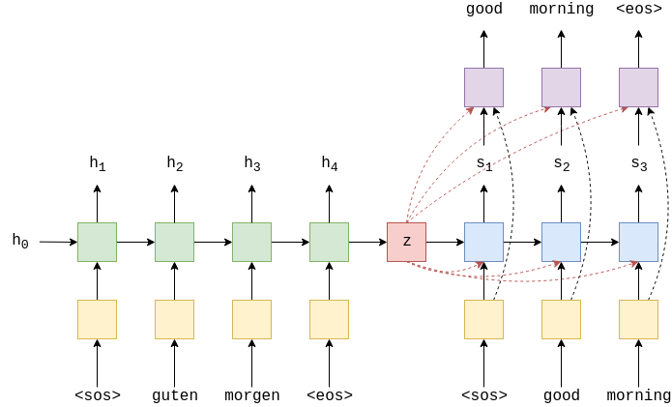
Mecanismo de atenção

Slide 25
Mecanismo de atenção
Pontuações de Atenção (Attention Scores): No início de cada etapa de geração de palavras no decodificador, o mecanismo de atenção calcula pontuações de atenção para todas as palavras no codificador, indicando a relevância de cada palavra no contexto da palavra que está sendo gerada no momento.
Contexto Ponderado (Weighted Context): Com base nas pontuações de atenção, um contexto ponderado é calculado como uma combinação linear das representações de todas as palavras no codificador. Palavras que têm maior pontuação de atenção contribuem mais para o contexto ponderado, o que permite que o modelo se concentre nas partes relevantes da sequência de entrada.
Incorporação do Contexto: O contexto ponderado é incorporado à geração da palavra atual no decodificador. Isso significa que a palavra sendo gerada no momento é influenciada pelas informações relevantes na sequência de entrada, resultando em traduções mais precisas.

Slide 26
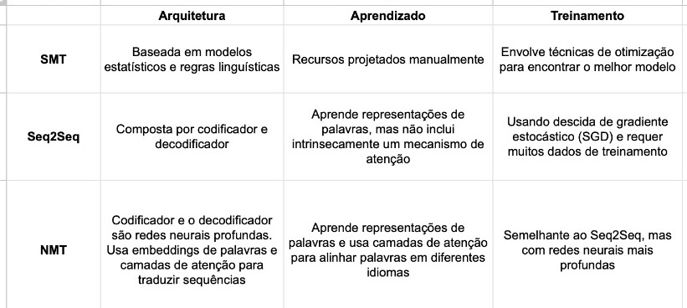
Quadro comparativo

Slide 27
Desempenho
BLEU - um algoritmo para avaliar a qualidade do texto que foi traduzido por máquina de uma língua natural para outra
Se correlaciona com julgamentos humanos.
A adequação é uma medida para saber se todo o significado foi expresso da língua de origem para a língua de destino
Fidelidade é a medida em que uma tradução traduz com precisão o significado do texto de origem
A fluência mede o quão gramaticalmente bem formadas as frases são, juntamente com a facilidade de interpretação.

Slide 28
Notebook
NMT: implementamos um modelo de rede neural com uma camada de atenção multihead baseada na arquitetura Transformer. O modelo é treinado para prever uma sequência de saída com base em uma sequência de entrada.
SMT: tradução de uma sentença de entrada de inglês para português com base em um dicionário de tradução.
https://colab.research.google.com/drive/1GJ6P4EZ86cG-O0VLtO6ZcLLT93IPzrYh#scrollTo=mg3pjs_uTvMO&line=14&uniqifier=1
Seq2Seq: implementamos um modelo de rede neural com uma camada LSTM, treinado para prever uma sequência de saída com base em uma sequência de entrada. O modelo será treinado usando os dados de treinamento fornecidos e, em seguida, é usado para fazer previsões em uma sequência de teste.

